Slide 1
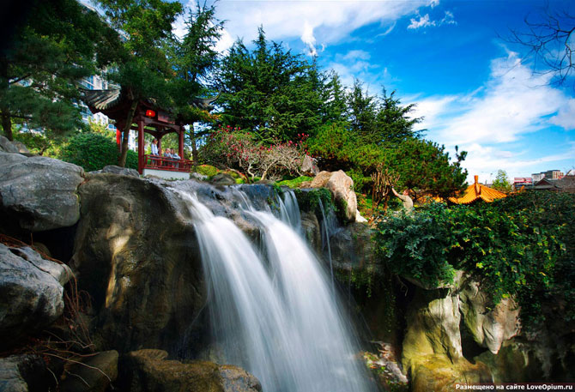
Китайский сад дружбы
(Австралия, Сидней)

Slide 2
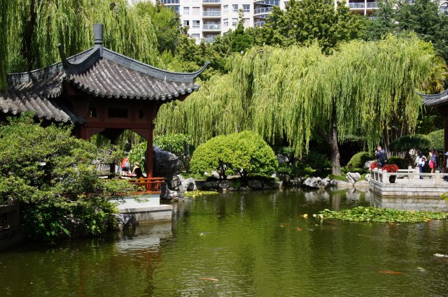
История
Китайский Сад Дружбы – это декоративный Китайский сад в южном конце Дарлинг Харбор (район Сиднея), рядом с сиднейским Чайнатауном.

Slide 3
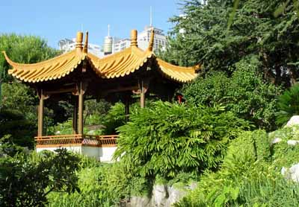
История
Сад Дружбы представляет собой настоящее наследие китайской истории и культуры и позволяет познакомиться с вековыми традициями китайского ландшафтного искусства, архитектуры и неповторимого ландшафтного дизайна.

Slide 4
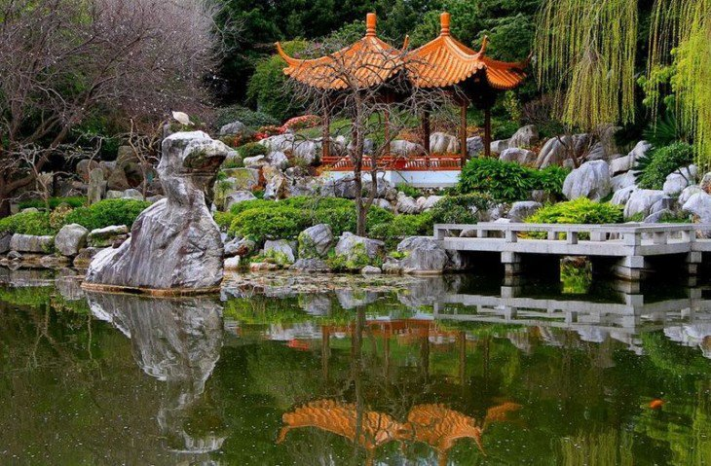
История
Он был построен в Сиднее в 1988 году в знак сотрудничества Австралийского и Китайского правительств.
Сад был создан специалистами из Гуанчжоу, который является городом-побратимом Сиднея.

Slide 5
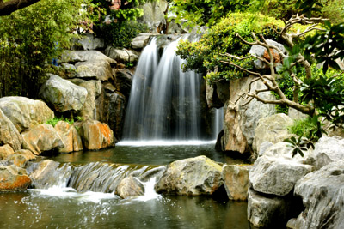
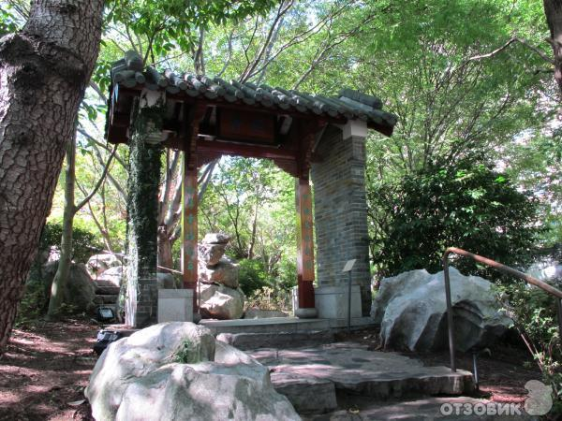
Отличие Сада Дружбы Сиднея от западных состоит в том, что в нём нет высаженных цветников или «выглаженных» газонов.
Вместо этого в живописных ландшафтах воссоздаются уголки дикой природы и «появляются» водопады, горы, озера и леса.
Применен знаменитый принцип использования четырех ключевых элементов: воды, растений, камней и архитектуры. Естественное сочетание этих элементов создаёт гармонию и спокойствие внешнего мира.

Slide 6
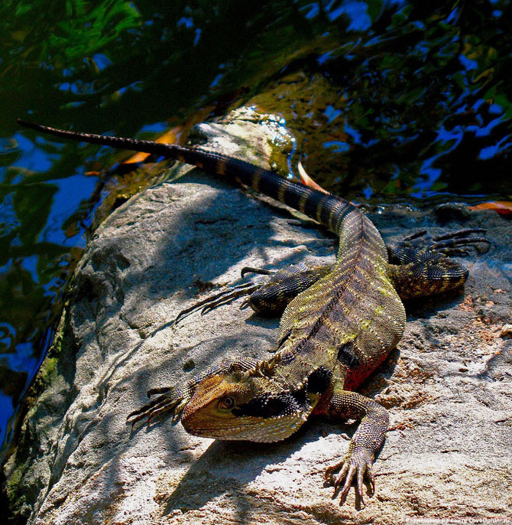
Местный житель сада:

Slide 7
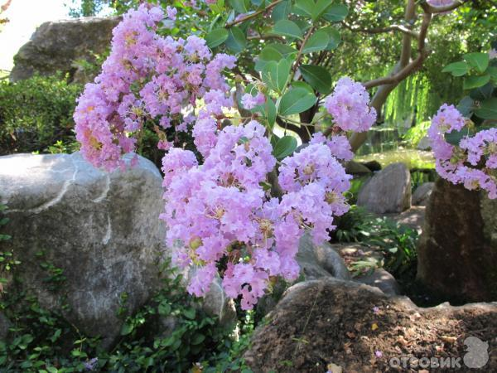
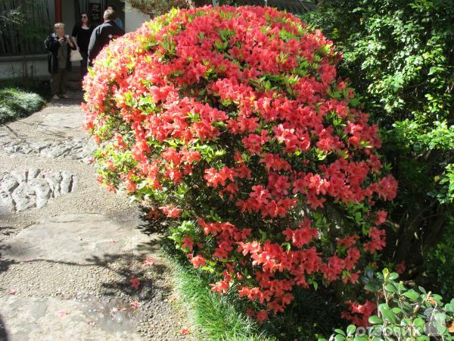
Сад изобилует экзотическими растениями.

Slide 8
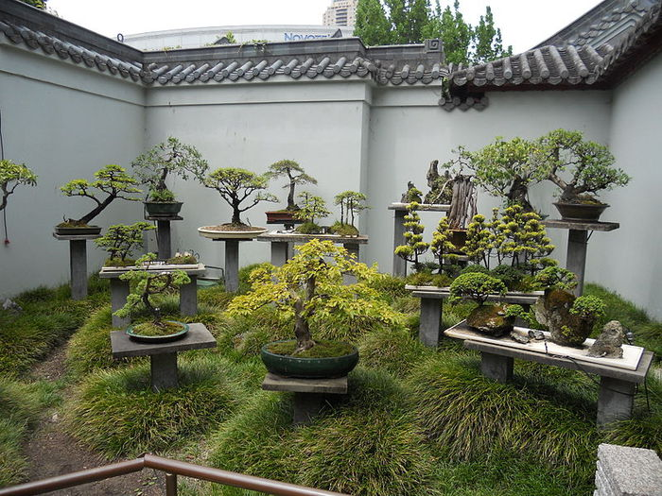
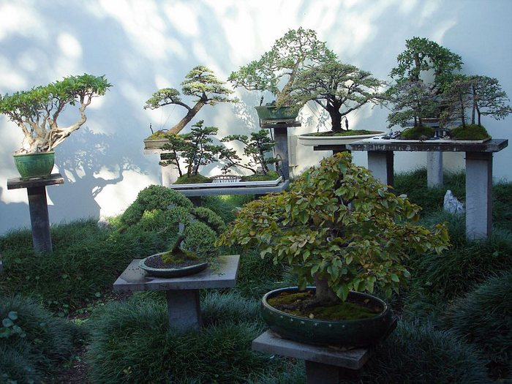
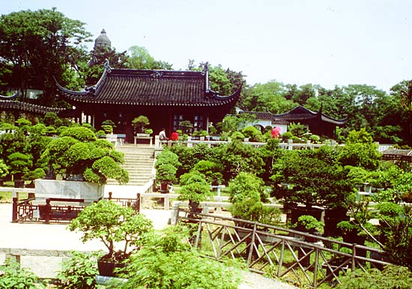
Из-за схожести климата многие растения, в том числе редкие и необычные, свойственные южному Китаю, произрастают в Саду Дружбы и включают в себя некоторые ископаемые виды и знаменитую красную шелковицу

Slide 9
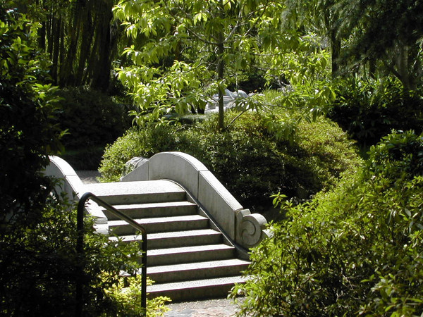
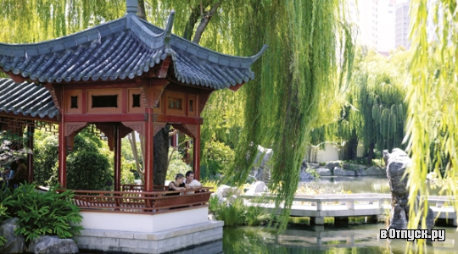
Планировка сада такова, что посетитель может видеть лишь небольшие его участки, а за каждым новым поворотом открывается новый ландшафт.

Slide 10
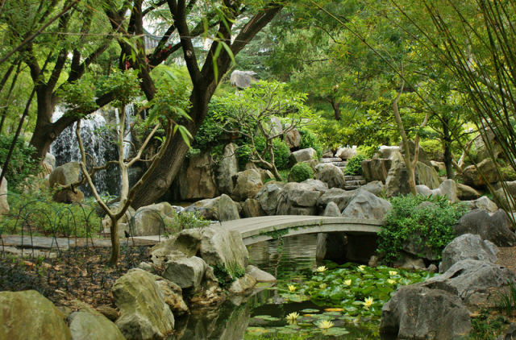
Зеленые зоны Китайского Сада Дружбы в Сиднее насыщены мелкими ландшафтными деталями и небольшими строениями.

Slide 11
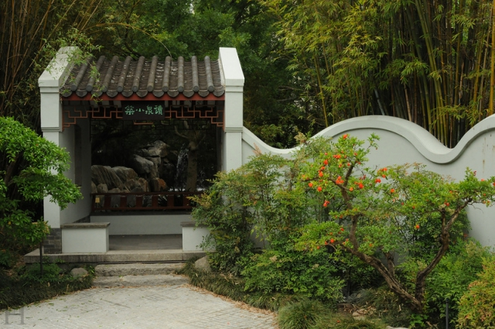
Тут можно увидеть:

Slide 12
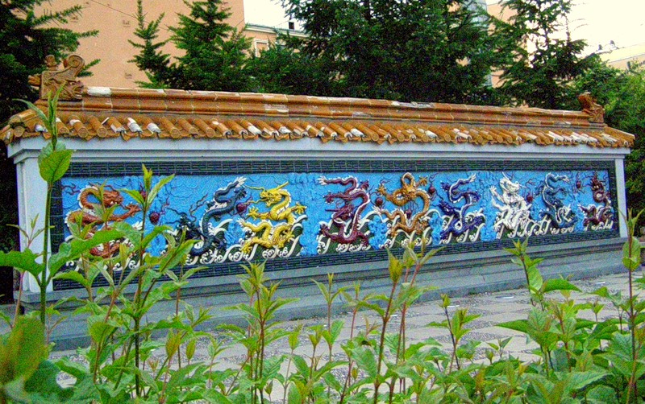
Драконья стена – символ культурной связи Нового Южного Уэльса и Гуанчжоу

Slide 13
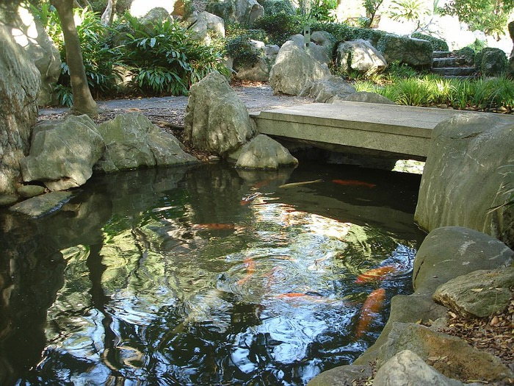
Водный павильон аромата лотоса

Slide 14
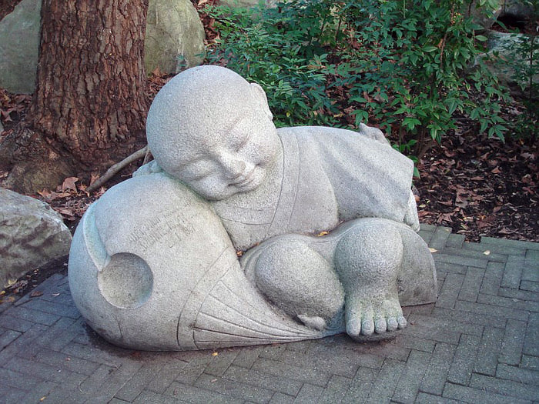
Павильон Близнеца

Slide 15
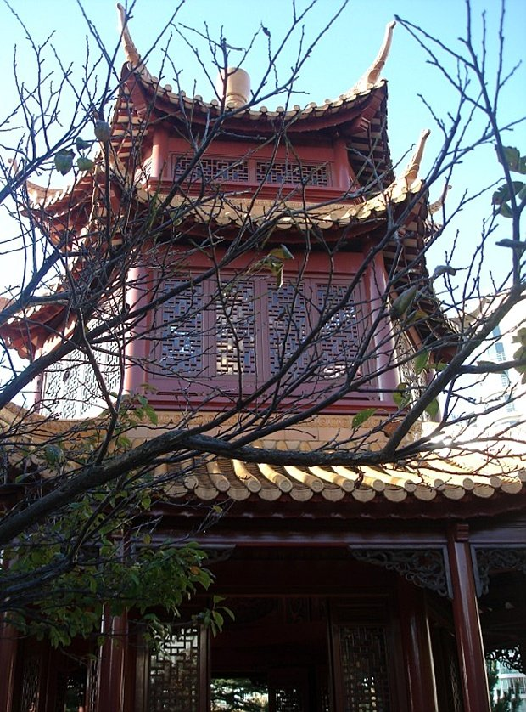
Чайный домик
В нём так же можно попробовать все традиционные сорта китайского чая.

Slide 16
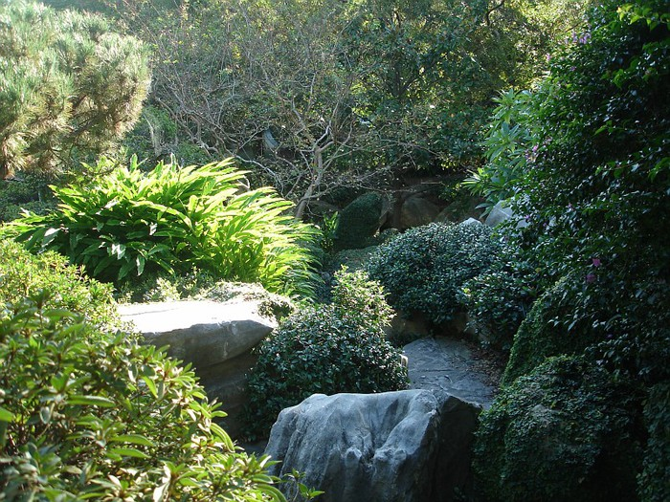
Есть там Нефритовый павильон; Круглый Павильон; Палата Ясного Ритма; Блуждающая галерея и многое другое.

Slide 17
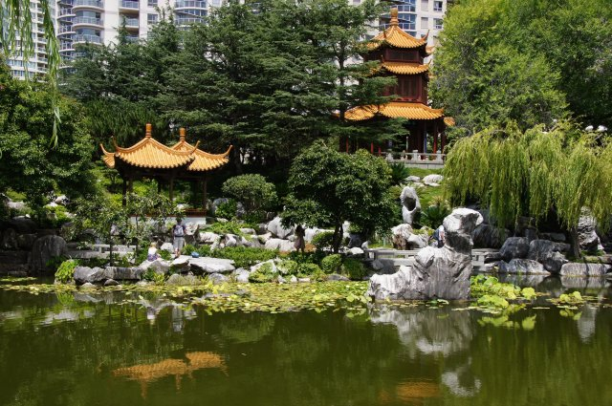
В парке нет спортивных площадок и обширных открытых пространств, благодаря чему в нем всегда царит тишина и атмосфера умиротворения.

